Slide 1
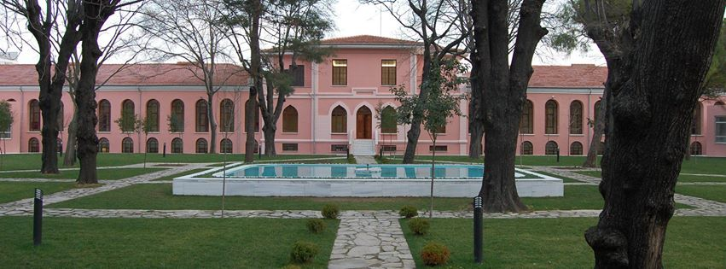

Doç. Dr. Abdullah Armağan
Bezmialem Vakıf Üniversitesi
Tıp Fakültesi Üroloji Anabilim Dalı
İNTERAKTİF OLGU TARTIŞMALARI (BPH / AÜSS)

Slide 2
Olgu- 1
61 yaş
AÜSS
RT: adenom kıvamında, 40- 45 cc
Genel FM: özellik yok
Yandaş hastalık yok
Geçirilmiş cerrahi yok
Hangi tetkikleri istersiniz??

Slide 3
Olgu- 1
IPSS; 18/4
  Depolama: 8
  Boşaltma: 10
Depolama semptomları
  Sıklık, acil işeme hissi, gece idrara kalkma
Boşaltma semptomları
  Kesik kesik işeme, tam boşaltamama hissi, zayıf idrar akımı, zorlanma

Slide 4
Olgu- 1
TİT: 1-2 eritrosit, nadir lökosit
PSA: 1.2 ng/ml
Kreatinin: 1.2 mg/dl
Üroflow: Qmax: 7.1 ml/sn, V: 90 cc
PMR: 45 cc
2. Üroflow: Qmax: 12.1 ml/sn, V: 160 cc

Slide 5
Olgu- 1
Ek tetkik?
  Uriner USG??
  Ürodinami??

Slide 6
Akılda tutulması gerekenler
AÜSS ile başvuran hastalar IPSS, RT, TİT, PSA, Kreatinin, PMR ve üroflow ile değerlendirilmelidir
İşenen idrar hacmi 125- 150 cc’nin altındaysa idrar akım hızı ölçümü güvenilir değildir
Üst üriner sistem, yüksek PMR, hematüri veya ürolitiasis öyküsü olan hastalarda değerlendirilmedir

Slide 7
Olgu- 2
60 yaş
Gece sık idrara çıkma (3-4 kez)
Gündüz sık çıkma yok
TR: adenom kıvamında, prostat 35- 40 cc
Genel FM: özellik yok
Yandaş hastalık yok
Geçirilmiş cerrahi yok
Hangi tetkikleri istersiniz?

Slide 8
Olgu- 2
IPSS
PSA
Kreatinin
TİT
Üroflow
PMR
5/4
2.0
1.1
1-2 eritrosit, lökosit ve Proteinüri yok
Qmax: 17 ml/sn
V: 200 cc
20 cc

Slide 9
Sonraki yaklaşımınız ne olur?
Alfa bloker başlamak
Sistoskopi
Basınç akım çalışması
Sıklık volüm grafisi

Slide 10
3 günlük sıklık volüm grafisi sonuçları
Noktüri: 3-4
Pollaküri yok (5- 6 kez)
Günlük idrar miktarı 2000- 2500 cc
Gece idrar miktarı: 800- 1000 cc
Bu hasta için ne düşünürsünüz?
Nokturnal poliüri

Slide 11
Olgu- 2
Na: 142
K: 4.1
Ca: 9.1
Klor: 111
Hangi tedavi?
Alfa bloker
Antimuskarinik
Desmopressin 0.1 mg
Desmopressin 0.4 mg

Slide 12
Takip şemanız ne olmalı?
3. ay ve sonrasında 6 ay aralıklarla serum Na tayini
3. 7. gün ve 1. ay ve sonrasında 3-6 ay aralıklarla serum Na tayini
1 ay ve sonrasında 6 ay aralıklala serum K ve Na tayini
1., 3, 15. gün serum Na tayini

Slide 13
Akılda tutulması gerekenler
Baskın semptomu noktüri olan hastalarda nokturnal poliüri hatırlanmalıdır
Bu tip hastalar en az 3 günlük sıklık volüm grafisi ile değerlendirilmelidir
Nokturnal poliüri günlük idrar miktarının >%33’ünün gece çıkartılmasıdır
Nokturnal poliüriye neden olabilecek diğer hastalıkla (KKY, nefrotik sendrom vb) dışlanmalıdır

Slide 14
Akılda tutulması gerekenler
Nokturnal poliürinin tedavisinde desmopressin minimal dozda başlanmalı ve doz ayarlaması yapılmalıdır
Desmopressin tedavisi öncesi normal Na konsantrasyonlu hastalarda, hiponatremi riski < 65yaş için %1’den az, > 65 yaş için %8’dir
Başlangıçta hiponatremili hastalarda risk %75’e kadar çıkmaktadır
Desmopressin tedavisi alan hastalar yakın takip edilmelidir

Slide 15
Olgu- 3
59 yaş
AÜSS (+)
IPSS: 15/4
  Depolama: 7
  Boşaltım: 8
IIEF: 27
TR: adenom kıvamında , prostat: 30- 35 cc
Öz geçmiş özellik yok
Hangi tetkikleri istersiniz?

Slide 16
Olgu- 3
PSA: 1.2 ng/ml
Kreatinin: 0.9 mg/dl
TİT: 1-2 eritrosit
Üroflow
  Qmax: 8.7 ml/sn, V: 110 cc
  Qmax: 10.6 ml/sn, V: 160 cc
PMR: 45 cc

Slide 17
Hangi yaklaşımı tercih edersiniz?
İzlem
Alfa Bloker
5 alfa redüktaz, inhibitörü
Antimuskarinik
PDE 5 inhibitörü

Slide 18
Hastayı ne zaman değerlendirirsiniz?
2 hafta sonra
4-6 hafta sonra
3 ay sonra
6 ay sonra

Slide 19
Hastayı ne ile değerlendirirsiniz?
PSA, Üroflow
Sadece IPSS
IPSS, Üroflow ve PMR

Slide 20
Olgu- 3
Tedavi Öncesi
Tedavi sonrası, 6. hafta
IPSS: 15/3
  Depolama: 7
  Boşaltım: 8
Üroflow
  Qmax: 10.6 ml/sn
PMR: 45 cc
IPSS: 9/3
  Depolama: 6
  Boşaltım: 3
Üroflow
  Qmax: 14.3 ml/sn
PMR: 20 cc

Slide 21
Olgu- 3
6. Hafta değerlendirmesinde
  Ani sıkışma hissi ve sık idrara çıkma şikayetleri devam etmekte
Yaklaşımınız ne olurdu?
Alfa bloker ile devam
Anti muskarinik eklenmesi
5 alfa redüktaz eklenmesi

Slide 22
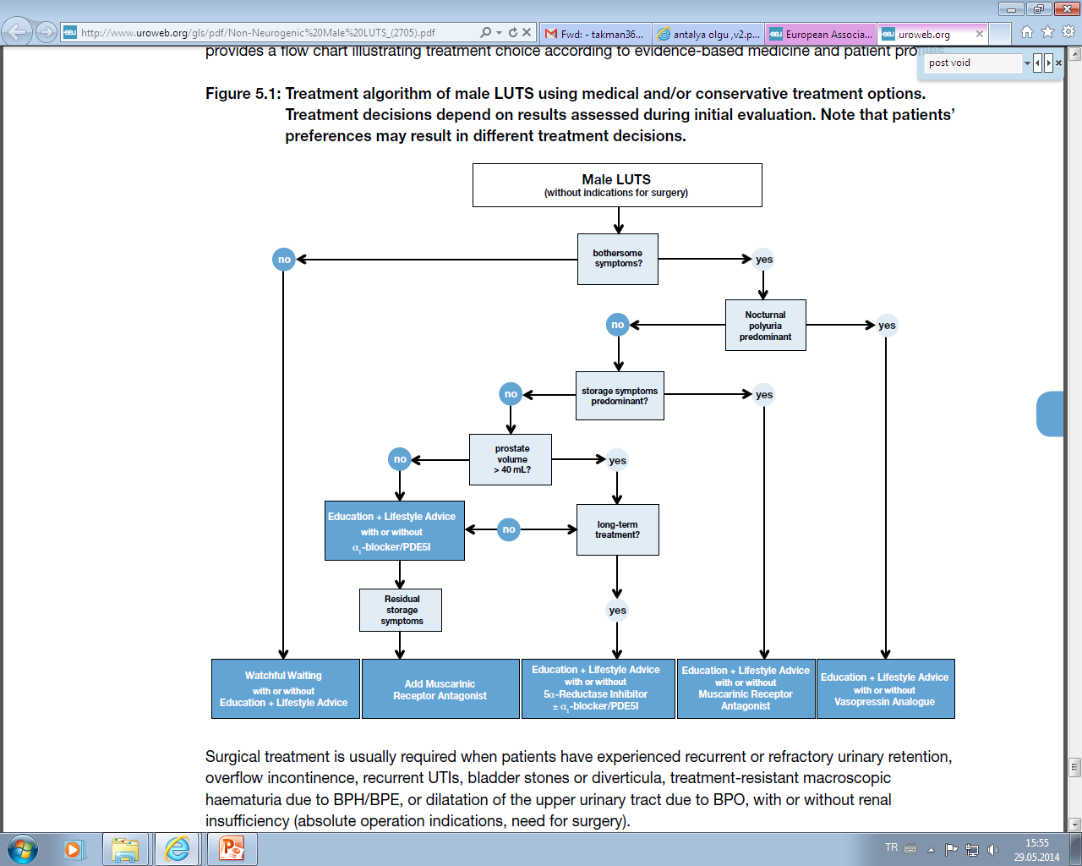
Akılda tutulması gerekenler
EAU Guideline 2014

Slide 23
Akılda tutulması gerekenler
Orta şiddetli AÜSS olan ve prostat volümü< 40 cc olan hastalarda alfa bloker önerilir
Alfa bloker tedavisi sonrası ilk değerlendirme 4.-6. haftada sonraki değerlendirme 6. ayda IPSS, Üroflow ve PMR ile yapılmalıdır.
EAU Guideline 2014

Slide 24
Akılda tutulması gerekenler
Belirgin depolama semptomlarının eşlik ettiği hastalarda antimuskarinikler alfa blokere eklenebilir.
Antimuskarinklerden PSA <1.3 ng/mL (küçük prostat) olan hastalarda daha fazla yarar elde edilir
BPH’lı erkeklerde antimuskarinikler dikkatli kullanılmalı ve hastalar düzenli olarak IPSS ve PMR ile izlenmelidirler
EAU Guideline 2014

Slide 25
Olgu- 4
64 yaş
AÜSS (+)
IPSS: 17/4
  Depolama: 6
  Boşaltma: 9
  Postmiksiyonel: 2
TR: adenom kıvamında, prostat: 60- 65 cc
Öz geçmiş özellik yok

Slide 26
Olgu- 4
PSA: 2.2 ng/ml
Kreatinin: 1.0 mg/dl
Üroflow:
  Qmax: 10 ml/sn
  V: 180 cc
PMR: 70 cc
TİT: nadir lökosit

Slide 27
Hangi tedaviyi önerirsiniz?
Alfa bloker
Antimuskarinik
5 alfa redüktaz inhibitörü
Alfa bloker+5 Alfa redüktaz inhibitörü
Neden kombinasyon tedavisi?

Slide 28
Olgu- 4
EAU Guideline 2014

Slide 29
Olgu- 4
Tedavi Öncesi
Tedavi sonrası, 6. ay
PSA: 2.2 ng/ml
Kreatinin: 1.0 mg/dl
Üroflow:
  Qmax: 10 ml/sn
  V: 180 cc
PMR: 70 cc
PSA: 1.0 ng/ml
Kreatinin: 1.0 mg/dl
Üroflow:
  Qmax: 15.2 ml/sn
  V: 200 cc
PMR: 40 cc
Alfa blokeri kesermisiniz?

Slide 30
Akılda tutulması gerekenler
Kombinasyon tedavisi uzun dönem medikal tedavi düşünülen hastalara önerilmelidir
Prostat volümü >40 mL olan, orta- şiddetli AÜSS’lu hastalarda kombinasyon tedavisi düşünülmelidir.
5alfa redüktaz inhibitörleri uzun dönemde (> 1 yıl) alt üriner sistem retansiyon riskini ve cerrahi gereksinim riskini azaltır
Alfa blokerlerin etkisi birkaç gün içinde başlarken, 5 alfa redüktazların belirgin klinik etkisi aylar sonra ortaya çıkmaktadır
Alfa bloker, orta şiddetli AUSS olan hastalarda 6 ay sonra kesilebilir

Slide 31
Olgu-5
67 yaş
AÜSS (+)
IPSS: 25/4
2 yıldır alfa bloker+5 alfa redüktaz
Tekrarlayan İYE (+)
TR: adenom kıvamında, 70- 80 cc
Yandaş hastalık yok
Hangi Tetkikleri İstersiniz?
Hangi tetkikleri istersiniz?

Slide 32
Olgu- 5
PSA: 1 ng/ml
Kreatinin: 1.2 mg/dl
TİT: 15- 20 lökosit
Üroflow
  Qmax: 8 ml/sn, V: 130 cc
PMR: 145 cc
İdrar Kültürü: Steril

Slide 33
Ek tetkik?
Üriner USG: böbrekler normal, mesane normal, prostat: 80 cc, PMR: 125 cc

Slide 34
Hangi tedaviyi önerirsiniz?
TUIP
TURP
TUNA
Açık prostatektomi

Slide 35
Konvensiyonel TURP
Operasyon süresi: 95 dakika
Belirgin bir kanama olmadı
Uyanma sırasında
  Uyanmada zorluk
  TA: 200/110
  Nabız: 50
Ne düşünürsünüz?

Slide 36
Olgu- 5
Na: 122 mEq/dL
K: 4.3 mEq/dL
Hangi tedavi?
Hasta %3’lük salin solüsyonu ile başarılı bir şekilde tedavi edildi.
Kateteri 4. günde alındı

Slide 37
Hastayı ne zaman değerlendirirsiniz?
2 hafta sonra
4-6 hafta sonra
3 ay sonra
6 ay sonra

Slide 38
Olgu- 5
Tedavi Öncesi
Tedavi sonrası, 6. hafta
IPSS: 25
Üroflow
  Qmax: 8 ml/sn
  V: 130 cc
PMR: 145 cc
IPSS: 7
Üroflow
  Qmax: 28.3 ml/sn
  V: 220 cc
PMR: 20 cc

Slide 39
Akılda tutulması gerekenler
Prostat volümü 30-80 cc arasında olan hastalarda ilk tercih TURP olmalıdır
TUR sendromu operasyon süresi ve prostat büyüklüğü ilişkilidir
Operasyon süresi uzayacak hastalara op sırasında Na tayini yapılıp, furasemid verilebilir
Cerrahi sonrası hastalar kateter alındıktan 4-6 hafta sonra değerlendirilmelidirler

Slide 40
Olgu- 6
84 yaş
AÜSS (+)
IPSS: 23
TR: adenom kıvamında, 45- 50 cc
10 yıldır alfa bloker kullanıyor
KAH, 2 damar stentli, coraspin kullanmakta
Hangi tetkikleri istersiniz?

Slide 41
Olgu- 6
Kreatinin: 1.6
Üroflow
  Qmax: 7 ml/sn
  V: 145 cc
PMR: 200 cc
Üriner sistem USG: böbrekler normal, prostat 52 cc
Ek tetkik?

Slide 42
Olgu- 6
Ürodinami
Dolum sistometsi: özellik yok
Basınç akım çalışması:
Qmax Pdet: 52 cmH2O
Tanı: infravesikal obstrüksiyon

Slide 43
Olgu- 6
Anestezi konsültasyonu
Anestezi alabilir ancak antikoagülan kesilmemeli

Slide 44
Hangi tedavi?
TUİP
TURP
Açık Prostatektomi
TUMT
Laser prostatektomi

Slide 45
Akılda tutulması gerekenler
< 50 veya >80 yaş olan hastalar cerrahi öncesi ürodinami ile değerlendirilmeliler
Anestezi alamayacak hastalar TUNA, TUMT, stent bir alternatif olabilir
Antiagren kullanan hastaların cerrahi tedavisinde ilk tercih laser voparizasyon olmalıdır

Slide 46
Olgu- 7
50 yaş
Şikayeti: İdrar yaparken yanma, perineal ağrı ve yüksek ateş (39 ͦC)
IPSS: 10/2, tedavi almıyor
FM: prostat ödemli ve hassas
Hangi tetkikler?

Slide 47
Olgu- 7
TİT: bol lökosit
Tam kan sayımı: 17.000 lökosit,
CRP: 28ng/ml
Kreatinin: 1.1mg/dl
PSA: 38 (6 ay önceki PSA: 1.2)
Olası tanınız nedir?

Slide 48
Bir sonraki adımda hangi tetkikler?
Orta akım idrar kültürü
Kan kültürü
2 tüp testi (prostat masajı öncesi ve sonrası)
TRUS
Batın MR
Üriner kateterizasyon gerekli mi?
Hangi tip kateterizasyon (uretral?, suprapubik?)

Slide 49
Hangi tedaviyi önerirsiniz?
Florokinolonlar
3. kuşak sefalosporin
1. kuşak sefalosporin
Eritromisin
Aminoglikozid ile kombinasyon?
Üriner kateterizasyon gerekli mi?
Hangi tip kateterizasyon (uretral?, suprapubik?)

Slide 50
Olgu- 7
3. kuşak sepalosporin+Aminoglikozid
Postoperatif 3. gün devam eden ateş
Sonraki adım ne olmalı?
AB değişimi
TRUS
Postat posteriorunda 2 cm abse ile uyumlu görünüm

Slide 51
Akılda tutulması gerekenler
Akut prostatitli hastalarda TR nazikçe yapılabilir ancak prostat masajı kesinlikle yapılmamalıdır
Tanı için bazal değerlendirmelere ek olarak orta akım idrar kültürü genellikle yeterlidir.
Sepsis bulguları olan hastalarda kan kültürü yapılmalıdır

Slide 52
Akılda tutulması gerekenler
Akut bakterial prostatitli hastaların %10’unda üriner retansiyon gelişecektir
Üriner retansiyon olmaksızın kateterizasyonun kullanılması kronik prostatit riskini artırır
Kateterizasyon gerekliyse bu suprabupik olmalıdır
Semptomlarda gerileme olmazsa prostat absesi akla gelmelidir
>1 cm prostat abseleri drene edilmelidir
Bakterial prostatili hastalarda cerrahi düşünülmemelidir

Slide 53
Olgu- 8
42 yaş
Şikayeti
  Bir yıldır
  Perineal ve suprapubik ağrı
  Ejakulasyon sonrası ağrı
  Acil işeme hissi ve sık idrara çıkma
Çeşitli antibiyotik ve antiinflamatuar tedaviler almış (kinolonlar, TMP+SMZ, NSAİİ)

Slide 54
Hangi tetkikler?
TİT: 2-3 lökosit
İdrar Kültürü: üropatojen üremedi
Sonraki adım ne olmalı?
Kinolon tedavisi
İki tüp testi
Dört tüp testi

Slide 55
Kronik prostatit Sepmtom indeksi (NIH - CPSI) kullanırmısınız?

Slide 56
İki tüp testi
 | Masaj öncesi | Masaj sonrası
Lökosit | Nadir lökosit | 2-3 lökosit
Kültür | Üreme olmadı | Üreme olmadı
Tanınız nedir?
Kategori 3B KP/KPAS

Slide 57
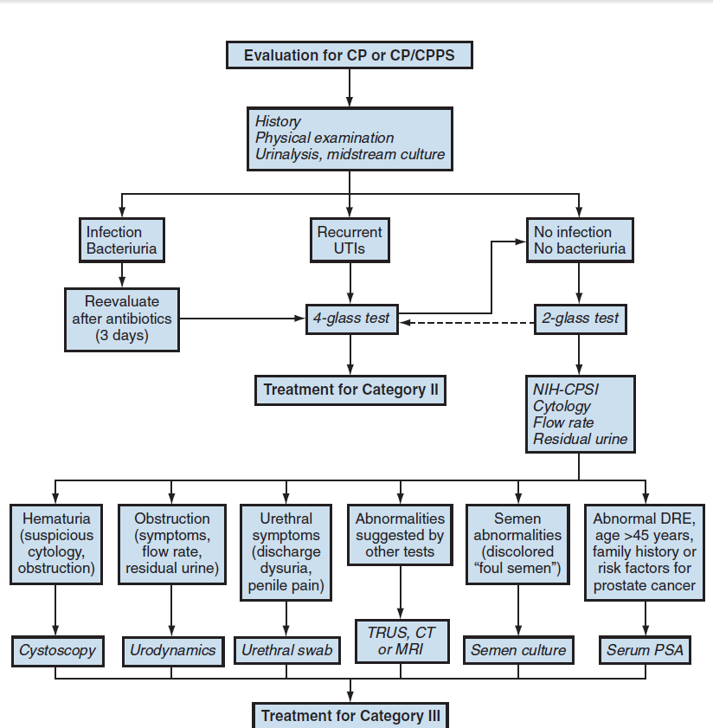
Sonraki yaklaşımınız ne olmalı?
Uroflow
  Qmax: 21 ml/sn
  V: 250 cc
PMR: 5 cc
İdrar sitolojisi
  Malignite şüpesi yok

Slide 58
Hangi tedaviyi önerirsiniz?
Alfa blokerler
Kinolonlar
Finasterid
Pentozan polisülfat
NSAİİ

Slide 59
Kr. Prostatitlern değerlendirilmesinde
Zorunlu
Anamnez, FM, TR, TİT ve İdrar kültürü zorunludur
Önerilen
Alt Üriner sistem lokalize testleri
Kronik prostatit semptom indeksi
Rezidüel idrar
İdrar sitolojisi
İdrar akımı
Opsiyonel
Semen analizi
Uretral sürüntü kültürü
Basınç akım çalışması
Video ürodinami
Sistoskopi
TRUS, pelvik MR, PSA

Slide 60
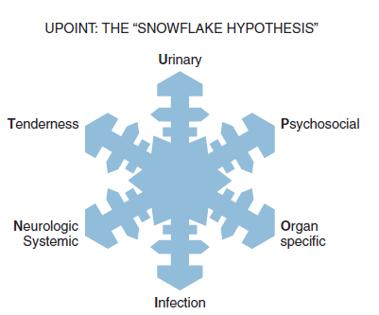
Akılda tutulması gerekenler

Slide 61
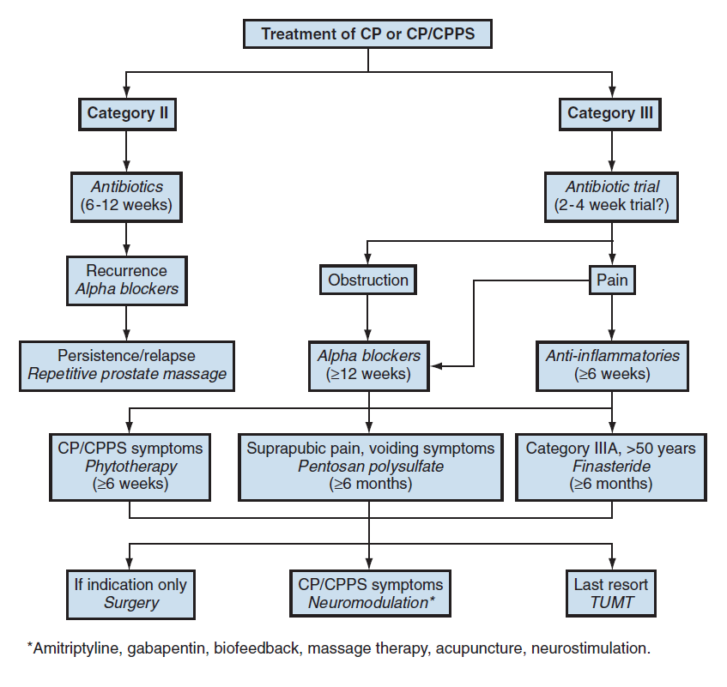
Akılda tutulması gerekenler

Slide 62
